Slide 1
Ali dojenčke res prinesejo štorklje?

Slide 2
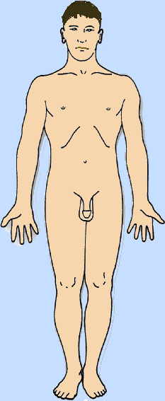
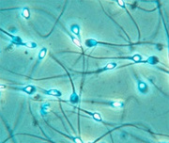
Kako se začne novo življenje?
Očetje imajo semenčice.
Vir slike: http://www.kompas.com/photo/kesehatan/sperma.jpg

Slide 3
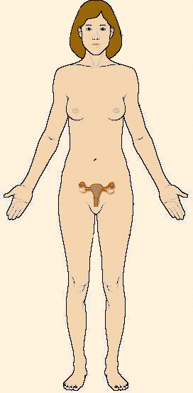
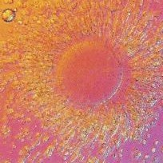
Mame imajo jajčece v svojem telesu.
Vir slike jajčenca: http://www.southwestfertilitycenter.com/images/egg.JPG

Slide 4
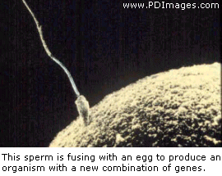
Jajčece in semenčece se združita.
Vir slike: http://library.thinkquest.org/C004367/media/sperm.gif

Slide 5
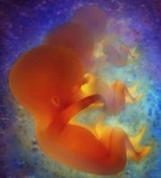
V maminem telesu se začne razvijati otrok.
Vir slike: http://upload.wikimedia.org/wikipedia/bs/thumb/1/17/Beba.jpg/180px-Beba.jpg

Slide 6
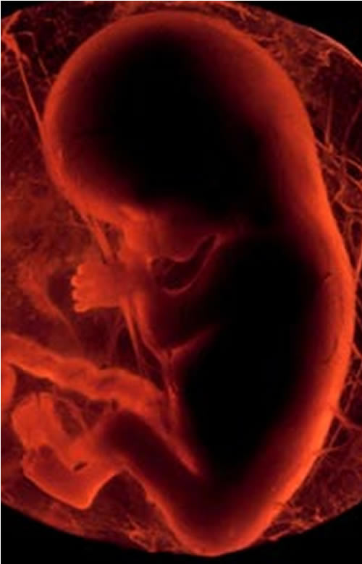
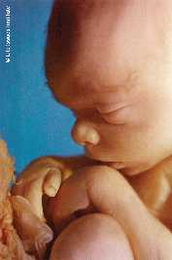
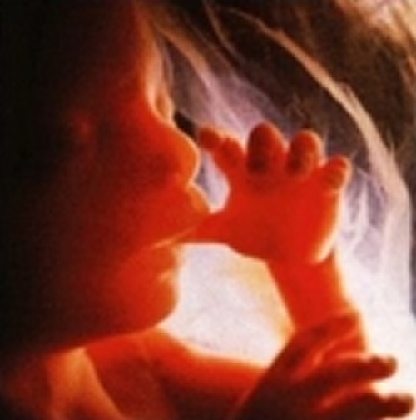
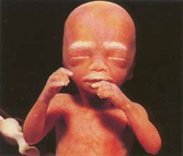
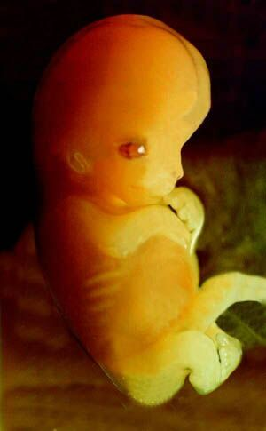
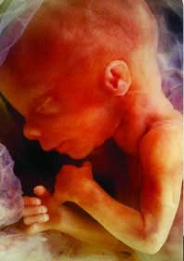
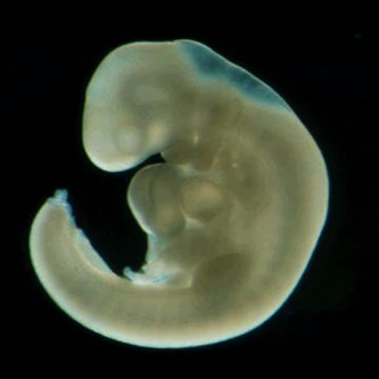
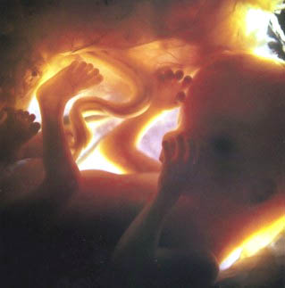
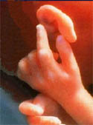
V devetih mesecih se otrok v maternici zelo razvije.
Vse slike najdete na internetni strani: http://www.pregnancy.org/images/pregnancy/pregnancycalendar/newcalpics/4wkem500.jpg

Slide 7
Mamica mora večkrat obiskat zdravnika, da preveri, če se otrok pravilno razvija.

Slide 8
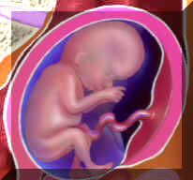
Hrano in kisik otrok dobiva po popkovini.
Popkovina
http://www.babyzone.com/images/anatom2.jpg

Slide 9
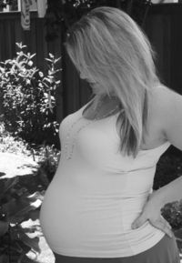
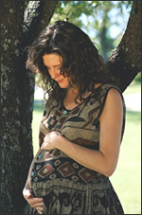
Tudi mamino telo se spreminja.
Trebuh postaja iz
meseca v mesec večji.
Vir slik: internet

Slide 10
Po devetih mesecih nosečnosti nastopi poseben dan za mamico in očka. Rodi se otrok, katerega sta se tako zelo veselila. In zanju je najlepši na svetu.

Slide 11
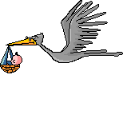
Torej… ali dojenčke res prinesejo štorklje???

